Slide 1
Пособие на развитие мелкой моторики « Шнуровка»
Мастер класс
Воспитатель:
Вернер Елена Сергеевна
Группа № 10
« Колокольчики»
Город Бердск
2015 год

Slide 2
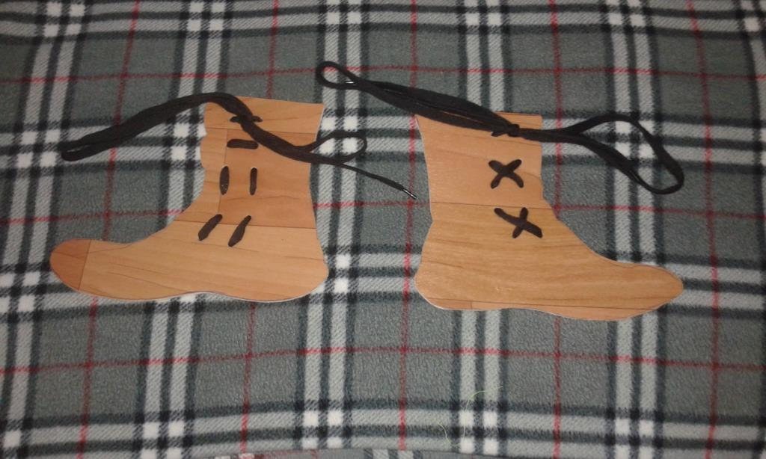

Slide 3
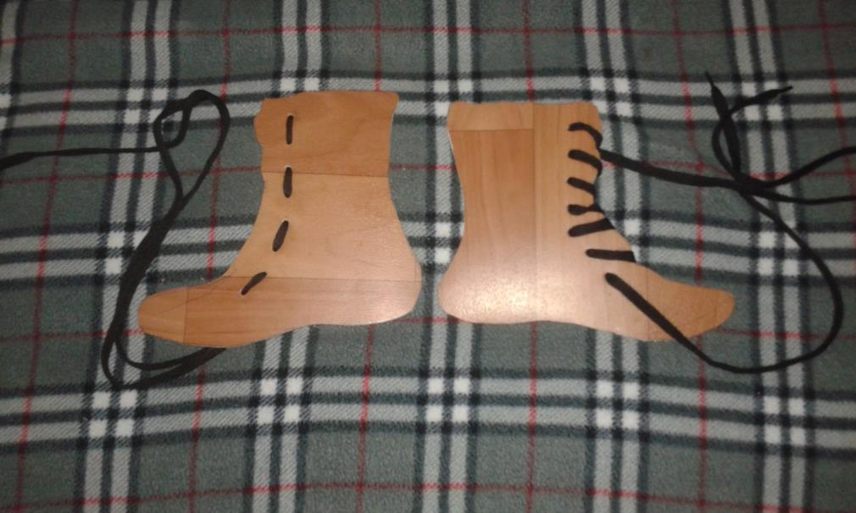

Slide 4
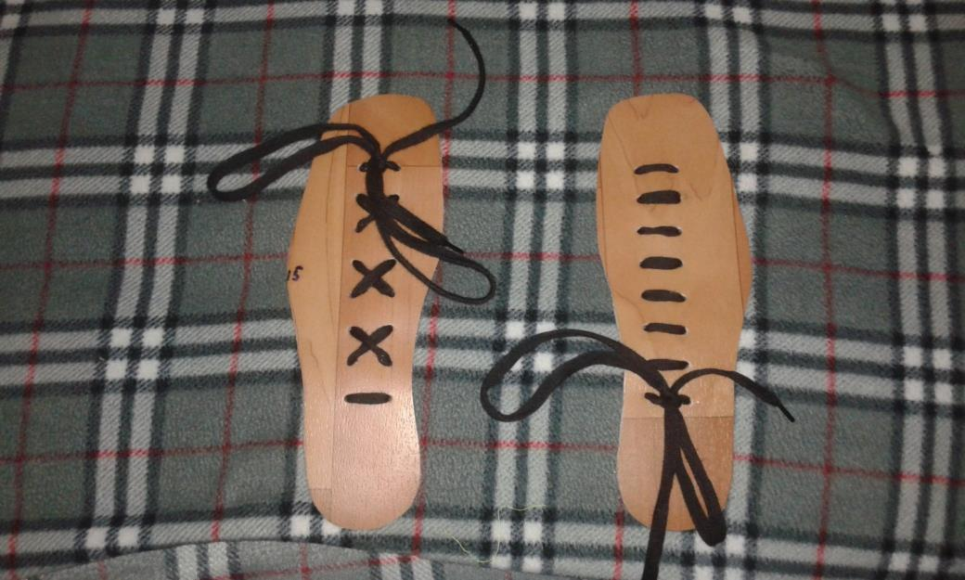

Slide 5
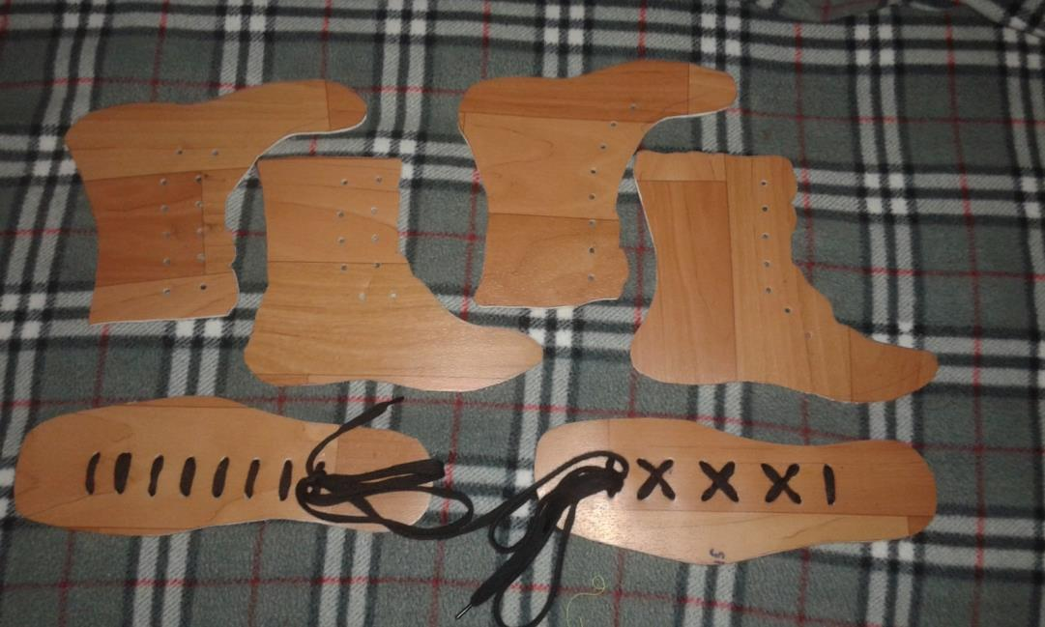

Slide 6
Спасибо за внимание!

